Slide 1
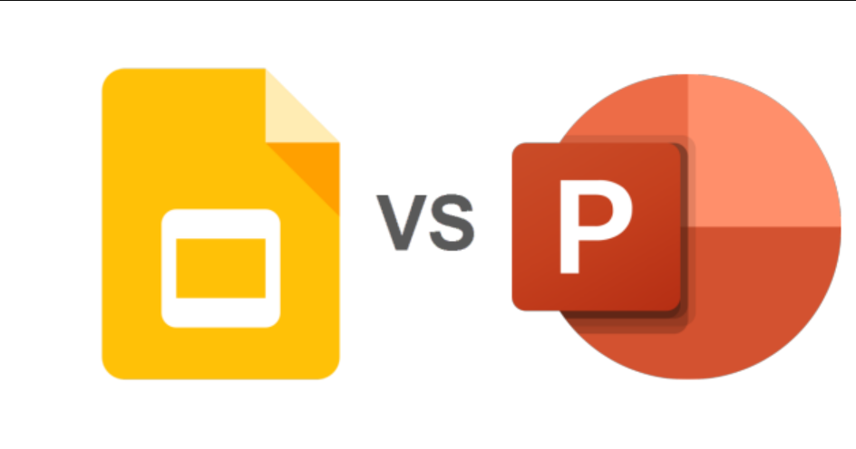
Google Apresentação vs Power Point

Slide 2

O que é o Google Apresentações?
O Google Apresentações é uma ferramenta gratuita de criação e edição de apresentações online. Ele permite que você crie apresentações profissionais com facilidade e rapidez, sem precisar instalar no computador.
O Google Apresentações, você pode colaborar em tempo real com outras pessoas, permitindo que várias pessoas trabalhem na mesma apresentação ao mesmo tempo. Além disso, ele oferece recursos para inserção de imagens, gráficos, vídeos e etc.

Slide 3
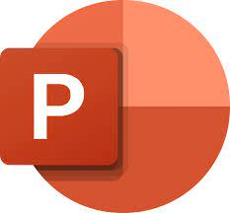
O que é o Power Point?
O Power Point é um software de apresentações desenvolvido pela Microsoft. Ele permite criar apresentações com slides, textos, imagens, gráficos e vídeos, entre outros recursos. Uma das principais diferenças em relação ao Google Apresentações é a possibilidade de criar apresentações mais complexas e personalizadas, com uma grande variedade de opções de design e formatação.
Outra diferença importante é que o Power Point não é uma ferramenta colaborativa por padrão, ou seja, os usuários precisam compartilhar manualmente as apresentações para permitir que outras pessoas editem o conteúdo. Além disso, o Power Point não possui armazenamento na nuvem integrado, o que significa que é necessário salvar as apresentações localmente ou em serviços externos, como o OneDrive da Microsoft.

Slide 4

Vantagens do Google Apresentações
Uma das principais vantagens do Google Apresentações é sua facilidade de uso. Com uma interface intuitiva e recursos simples de entender, até mesmo usuários iniciantes podem criar apresentações profissionais em pouco tempo.
Além disso, o Google Apresentações permite a colaboração em tempo real, o que significa que várias pessoas podem trabalhar juntas no mesmo documento ao mesmo tempo. Isso é ideal para equipes que precisam criar apresentações em conjunto ou para professores que desejam compartilhar material com seus alunos.

Slide 5
Vantagens do Power Point
Uma das principais vantagens do Power Point é sua capacidade de criar apresentações altamente personalizadas. Com uma ampla gama de recursos, o Power Point oferece aos usuários a liberdade de criar slides únicos e envolventes que se destacam da multidão.
Além disso, o Power Point permite que os usuários criem apresentações mais complexas com facilidade. Com ferramentas avançadas de edição de imagem e vídeo, os usuários podem incorporar elementos visuais impressionantes em suas apresentações para torná-las ainda mais impactantes.

Slide 6

Conclusão
Em resumo, tanto o Google Apresentações quanto o Power Point são excelentes ferramentas de apresentação, cada uma com suas próprias vantagens e desvantagens. Se você está procurando uma ferramenta simples e fácil de usar, o Google Apresentações é a melhor opção. Com sua interface intuitiva e recursos de colaboração em tempo real, ele é perfeito para trabalhos em equipe e projetos escolares. No entanto, se você precisa criar apresentações mais complexas, com animações personalizadas e efeitos especiais, o Power Point é a melhor escolha. Ele oferece mais recursos avançados de design e edição, permitindo que você crie apresentações verdadeiramente únicas e impressionantes.
Ao escolher entre essas duas ferramentas, leve em consideração suas próprias necessidades e objetivos. Se você precisa de uma ferramenta simples e fácil de usar, vá com o Google Apresentações. Mas se você quer criar apresentações mais elaboradas, com um toque profissional, o Power Point é a melhor opção.

Slide 7

O que é jQuery?
jQuery é uma biblioteca de JavaScript que simplifica o processo de manipulação do DOM e interação com a página web. Com jQuery, é possível escrever menos código e alcançar mais resultados em um curto espaço de tempo. A biblioteca oferece diversos recursos poderosos, como seletores avançados, animações e eventos interativos.
Para entender a importância do jQuery, imagine que você precisa selecionar todos os links em uma página e alterar sua cor de fundo. Sem jQuery, seria necessário escrever um código complexo e tedioso. Com jQuery, basta utilizar um seletor simples e uma linha de código para realizar essa tarefa. Isso torna o desenvolvimento web muito mais eficiente e produtivo.

Slide 8
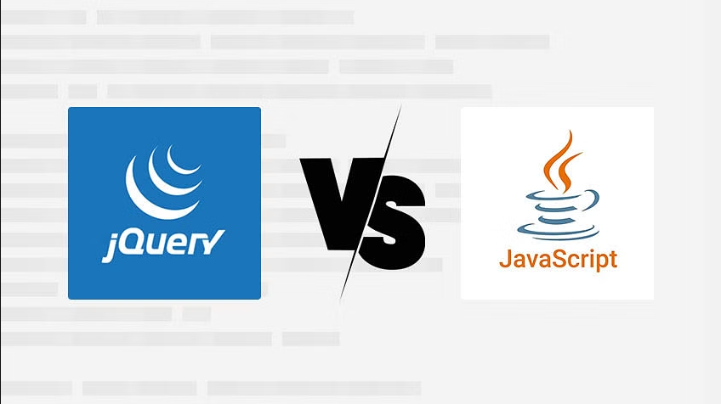
jQuery vs JavaScript
jQuery é uma biblioteca de JavaScript que simplifica o processo de escrita de código JavaScript. Enquanto o JavaScript puro pode ser difícil de entender e levar mais tempo para escrever, jQuery oferece uma sintaxe mais simples e fácil de usar.
No entanto, em alguns casos, JavaScript puro pode ser a melhor opção. Quando se trabalha com projetos pequenos ou quando a performance é uma preocupação, JavaScript puro pode ser mais adequado. Além disso, se você já possui um conhecimento sólido em JavaScript, pode não precisar da biblioteca adicional do jQuery.

Slide 9

Seletores jQuery
Os seletores jQuery são uma poderosa ferramenta para selecionar elementos HTML de forma rápida e eficiente. Existem diversos tipos de seletores, desde seletores básicos como o seletor de tag até seletores mais avançados como o seletor de atributos.
Para utilizar os seletores jQuery, basta utilizar a função $() seguida do seletor desejado. Por exemplo, para selecionar todos os elementos com a classe 'destaque', basta utilizar o seletor '.destaque'. É possível também combinar seletores para selecionar elementos com características específicas.
Na prática, os seletores jQuery são extremamente úteis para manipular elementos HTML de forma dinâmica. Por exemplo, é possível selecionar todos os links de um menu e adicionar uma classe para destacar o link ativo. Ou ainda, selecionar todos os campos de formulário e validar os dados inseridos pelo usuário.
Com a utilização dos seletores jQuery, é possível criar páginas web mais interativas e dinâmicas, tornando a experiência do usuário mais agradável e intuitiva.

Slide 10
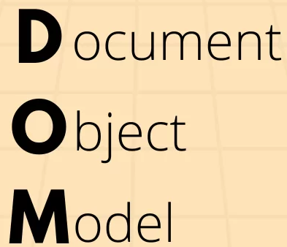
Manipulação do DOM com jQuery
Com jQuery, é possível manipular facilmente o DOM de uma página web. Isso significa que podemos adicionar, remover e modificar elementos HTML com apenas algumas linhas de código. Por exemplo, podemos adicionar um novo elemento <p> ao nosso documento da seguinte forma:
$('body').append('<p>Novo parágrafo adicionado com jQuery!</p>');
Isso adicionará um novo parágrafo ao final do corpo da página. Além disso, podemos também remover elementos existentes utilizando o método .remove(), ou modificar o conteúdo de um elemento utilizando o método .html(). Existem muitas outras formas de manipular o DOM com jQuery, e é importante explorar todas as possibilidades para tornar nossas páginas web mais dinâmicas e interativas.

Slide 11
Eventos jQuery
Os eventos são uma das principais características do jQuery e permitem adicionar interatividade às suas páginas web. Com o jQuery, é possível adicionar facilmente eventos de clique, houver e teclado aos seus elementos HTML.
Por exemplo, você pode adicionar um evento de clique a um botão para exibir uma mensagem ou executar uma ação quando o usuário clicar nele. Ou você pode adicionar um evento de houver a uma imagem para exibir uma descrição quando o usuário passar o mouse sobre ela. E com os eventos de teclado, você pode permitir que o usuário navegue pelo seu site usando apenas o teclado.

Slide 12
Conclusão
Em resumo, o jQuery é uma biblioteca JavaScript poderosa que simplifica a manipulação do DOM, a criação de animações e interatividade em páginas web. Sua sintaxe simples e intuitiva permite que desenvolvedores de todos os níveis possam utilizá-la com facilidade.
Além disso, o jQuery é amplamente utilizado na indústria e possui uma grande comunidade de suporte, o que significa que há muitos recursos disponíveis para ajudar no aprendizado e solução de problemas. Utilizar o jQuery em projetos web modernos pode economizar tempo e esforço, além de melhorar a experiência do usuário final.

